Slide 1
Melhoria na atenção à saúde dos escolares de 4 a 15 anos da Escola Municipal Caio Passos, de abrangência da UBS Bairro de Fátima- Módulo 38, de Parnaíba-PI.
Universidade Aberta do SUS - UNASUS
Universidade Federal de Pelotas
Especialização em Saúde da Família
Modalidade a Distância
Turma 6
Aluna: Danila Pacheco da Silva
Orientadora: Aline Basso da Silva
Parnaíba
2015

Slide 2
Introdução
O PSE visa aproximar o serviço de saúde para a educação e promover corresponsabilização;
Execução de estratégias que possam minimizar desafios encontrados;
Parnaíba está localizada na região Nordeste, na microrregião do Litoral Piauiense, possui 145.705 habitantes e abrange 39 ESF distribuidas em distritos de saúde.

Slide 3
Introdução
A ESF desenvolve ações do PSE, porém de forma esporádica e em menor proporção e intensidade;
Trata-se de uma unidade recém-inaugurada, em zona urbana, com 2.211 famílias cadastradas e público de 4.236 pessoas;
O propósito é de deixar arraigado o PSE e haja continuidade das intervenções;

Slide 4
Introdução
Gestantes, crianças, mulheres em idade fértil e idosos é o público alvo da UBS;
A demanda é extensa e carente de cuidados;
A grande maioria dos escolares encontram-se matriculados na Escola Municipal Caio Passos, totalizando 142 alunos que residem na area de abrangência da ESF Módulo 38, e poucos são fora de área;

Slide 5
Objetivo Geral
Melhorar a atenção à Saúde dos escolares de 4 a 15 anos da Escola Municipal Caio Passos de abrangência da UBS Bairro de Fátima - Módulo 38.

Slide 6
Metodologia
1. Monitoramento e avaliação
Monitorar periodicamente o número de crianças que realizaram avaliação clínica e psicossocial, pressão arterial, acuidade visual, antropometria, saude bucal e calendário vacinal.
Monitorar os registros de orientação sobre orientação nutricional, prevenção de acidentes, bullying, atividade fisica e outros.
Avliar preenchimento de registros;
Avaliar adesão dos escolares a ação.

Slide 7
Metodologia
2. Organização e gestão do serviço
Agendar reunião com a direção da escola;
Socilitar aos gestores material adequado para a realização da acuidade visual e clínica;
Identificar local adequado para realizar de promoções de saúde;
Solicitar que os pais enviem a carteira de vacinação de seus filhos;

Slide 8
Medologia
3. Engajamento público
Orientar a comunidade sobre seus registros de saúde.
Identificar junto à comunidade as suas necessidades com relação aos escolares.
Orientar sobre seus direitos e manutenção dos registros de saúde.
Informar à comunidade e às mães sobre o acompanhamento regular na UBS.

Slide 9
Metodologia
4. Qualificação da prática clínica
Capacitar a equipe de saúde e professores;
identificar as crianças que faltaram as ações;
registrar nos impressos, promover saúde;
Realização de reuniões para participação e sugestão ativa da comunidade

Slide 10
Metodologia
Logística
Discussão sobre o PSE através de materiais teóricos educativos;
Elaborado ficha complementar, com anamnese e exame físico;
Utilizou-se ficha de acompanhamento individual do que ficará na escola
Planilha eletrônica de coleta de dados e ficha espelho (acompanhamento mensal)
Monitoramento das ações desenvolvidas, proporcionando resolutividade.

Slide 11
Objetivos, Metas e Resultados
Objetivo 1: Ampliar a Cobertura da Atenção à Saúde dos Escolares
Meta 1: Ampliar a cobertura das ações na escola para 100% das crianças, adolescentes e jovens da escola alvo da intervenção.

Slide 12
Resultados
A escola alvo da intervenção obteve um impacto positivo no geral;
Ao iniciar as atividades evidenciou uma cobertura de 45,3% (63) pelo fato de decidir trabalhar por séries as atividades pactuadas;
Existiram alguns faltosos, e alguns que não aceitavam participar da atividade no inicio e depois foram convencidos e aderiram participar.
Ampliar a cobertura de avaliação individual de saúde para 100% das crianças
Figura 2: Gráfico indicativo da cobertura de setembro a novembro de 2014 do acompanhamento de escolares da Escola Caio Passos da área de cobertura mod 38 (Bairro de Fátima). Parnaíba. PI.
Fonte: registros locais.

Slide 13
Objetivos, Metas e Resultados
Objetivo 2: Melhorar a qualidade da atenção à saúde na escola
Metas 2: Realizar avaliações clínica e psicossocial, de pressão arterial, audicação, acuidade visual, antropometria, saude bucal, calendário vacinal de 100% das crianças, adolescentes e jovens matriculados na escola alvo.

Slide 14
Resultados
a estratégias de busca tiva e adesão de faltosos tanto na escola, como através de visita domiciliar, conseguiu ter um sucesso aos 10 faltosos cumulativos na intervenção ;
O reflexo dessa estratégia, aumentou parcialmente a cobertura no segundo mês e obteve a adesão de alguns escolares faltosos as atividades.
Fazer busca ativa de 100% das crianças faltosas às avaliações de saúde, que faltaram às aulas.
Figura 3: Gráfico indicativo da cobertura de agosto a outubro de 2014 do acompanhamento de busca ativa de crianças faltosas às avaliações de saúde da Escola Caio Passos da área de cobertura mod 38 (Bairro de Fátima). Parnaíba. PI.
Fonte: registros locais.

Slide 15
Resultados
as alterações correspondeu a minoria, caracterizando um bom resultado, logo após foi realizado a referência desses escolares para acompanhamento com o oftalmologista.
Realizar avaliação da acuidade visual em 100% dos estudantes.
Figura 4: Gráfico indicativo da cobertura de agosto a outubro de 2014 da avaliação da acuidade visual em escolares da Escola Caio Passos da área de cobertura mod 38 (Bairro de Fátima). Parnaíba. PI.
Fonte: registros locais.

Slide 16
Resultados
cartôes de vacina, de crianças com 4 anos a 7 anos com vacinas ainda não realizadas correspondentes a esse período.
A dificuldade que encontramos foi em relação aos faltosos e os que não levaram cartão no período estipulado para avaliação e aplicação das vacinas.
Garantir 100% dos educandos com o calendário vacinal em dia
Figura 5: Gráfico indicativo da cobertura de agosto a outubro de 2014 do acompanhamento do calendário vacinal em dia de escolares da Escola Caio Passos da área de cobertura mod 38 (Bairro de Fátima). Parnaíba. PI.
Fonte: registros locais.

Slide 17
A cobertura teve aumento em relação ao primeiro mês, em que foi realizada exclusivamente pelos enfermeiros, pelo fato de nesse período de realização, os kit de higiene bucal ainda não tinha recebido e por algumas crianças faltosas a atividade.
Garantir atendimento em saúde bucal para 100% das crianças que necessitarem.
Figura 6: Gráfico indicativo da cobertura de agosto a outubro de 2014 do atendimento em saúde bucal de escolares da Escola Caio Passos da área de cobertura mod 38 (Bairro de Fátima). Parnaíba. PI.
Fonte: registros locais.

Slide 18
Resultados
Rastrear 100% das crianças para indicativos de problemas de peso.
Figura 8: Gráfico indicativo da cobertura de setembro a novembro de 2014 de alunos da Escola Caio Passos que receberam acompanhamento antropométrico, da área de cobertura mod 38 (Bairro de Fátima). Parnaíba. PI.
Fonte: registros locais.

Slide 19
Resultados
Rastrear 100% das crianças para outros riscos de morbimortalidade
Figura 9: Gráfico indicativo da cobertura de setembro a novembro de 2014 de alunos da Escola Caio Passos que recebram acompanhamento clinico e psicossocial, rastreando risco de morbimortalidade da área de cobertura mod 38 (Bairro de Fátima). Parnaíba. PI.
Fonte: registros locais.

Slide 20
Objetivos, Metas e Resultados
Objetivo 3: Melhorar a adesão às ações na escola
Meta 3: Fazer busca ativa de 100% que não compareceram às ações realizadas na escola.

Slide 21
Objetivos, Metas e Resultados
Objetivo 4: Melhorar Registro das Informações
Meta 4: Manter, na UBS, registro atualizado em planilha e/ou prontuário de 100% dos escolares.

Slide 22
Resultados
Melhorar registro das informações
Figura 7: Gráfico indicativo da cobertura de setembro a novembro de 2014 do acompanhamento de escolares da Escola Caio Passos da área de cobertura mod 38 (Bairro de Fátima) com registro atualizado. Parnaíba. PI.
Fonte: registros locais.

Slide 23
Objetivos, Metas e Resultados
Objetivo 5: Promover a saúde das crianças, adolescentes e jovens
Metas 5: Proporcionar orientação nutricional, prevenção de acidentes, bullying, atividade fisica, os direitos assegurados para vítimas de violência, cuidado com o ambiente, prevenção de alcool e drogas, riscos de tabagismo, DST, higiene bucal e gravidez na adolescência para 100% das crianças, adolescentes e jovens matriculados na escola alvo.

Slide 24
Resultados
Fornecer orientações sobre saúde bucal para 100% crianças
Figura 10: Gráfico indicativo da cobertura de setembro a novembro de 2014 de adolescentes orientados sobre saúde alimentar da Escola Caio Passos da área de cobertura mod 38 (Bairro de Fátima). Parnaíba. PI.
Fonte: registros locais.

Slide 25
Resultados
Fornecer orientações sobre promoção de saúde para 100% de crianças e adolescentes.
- As metas para o objetivo 06 foram unificadas;
- Essas práticas de promoção foram adequadas a faixa etária de cada educando;
Enfatizamos a importância do acompanhamento desse alunado para fins de prevenção de doenças, situações agravantes e/ou complicações decorrentes das mesmas;
Orientação durante as reuniões mostrando o impacto e fragilidades de seus filhos dentro da escola, apoiando e ajudando a conduzir certas situações vivenciadas ;

Slide 26
Resultados
As ações de promoção da saúde tiveram 100% de cobertura e adesão dos escolares sobre todas as temáticas trabalhadas baseadas nas fragilidades.
Figura 11: Gráfico indicativo da cobertura de setembro a novembro de 2014 de adolecentes orientados sobre saúde ambiental da Escola Caio Passos da área de cobertura mod 38 (Bairro de Fátima). Parnaíba. PI.
Fonte: registros locais.

Slide 27
Resultados
Participação ativa dos mesmos, através de teatros, exposição de vídeos educativos, acrósticos, exposição monitorada, uso de fantoches e inserção interdisciplinar ;
- Orientação Prevenção de àlcool e drogas
Figura 12: Gráfico indicativo da cobertura de setembro a novembro de 2014 de adolescentes orientados sobre prevenção de àlcool e drogas na Escola Caio Passos da área de cobertura mod 38 (Bairro de Fátima). Parnaíba. PI.
Fonte: registros locais.

Slide 28
Resultados
Orientações sobre doenças sexualmente transmissíveis
Figura 13: Gráfico indicativo da cobertura de setembro a novembro de 2014 de adolescentes com acesso a orientações sobre doenças sexualmente transmissíveis da Escola Caio Passos da área de cobertura mod 38 (Bairro de Fátima). Parnaíba. PI.
Fonte: registros locais.

Slide 29
Resultados
Orientados sobre prevenção de gravidez na adolescência
Figura 14: Gráfico indicativo da cobertura de setembro a novembro de 2014 de adolescentes orientados sobre prevenção de gravidez na adolescência da Escola Caio Passos da área de cobertura mod 38 (Bairro de Fátima). Parnaíba. PI.
Fonte: registros locais.

Slide 30
Resultados
Orientados sobre bullying
Figura 15: Gráfico indicativo da cobertura de setembro a novembro de 2014 de adolescentes orientados quanto a bullying na Escola Caio Passos da área de cobertura mod 38 (Bairro de Fátima). Parnaíba. PI.
Fonte: registros locais.

Slide 31
Discussão
O vínculo firmado com a escola e os escolares gerou impacto significante;
A adesão e cobertura foi positiva, apesarporém por conta de faltosos que não aderiram as atividades;
Percepção modificada quanto a aplicação do PSE e o papel do enfermeiro;
Maior informação e concepções modificadas com relação a atividade preventiva e a busca do serviço na ESF.

Slide 32
Discussão
O desafio é o encaminhamento dos alunos para os especialistas;
A sugestão que fica é garantir vagas mínimas no serviço de referência;
Na matricula implementar um histórico de enfermagem e modificar a ficha de acompanhamento do PSE adotada.

Slide 33
Reflexão crítica sobre de aprendizagem e implementação da intervenção
A expectativa no inicio foi de dificuldade com relação a adesão e implementação da ação;
Principalmente pelo PSE ser um programa recém implantado nas ESF de Parnaíba.

Slide 34
Reflexão crítica sobre de aprendizagem e implementação da intervenção
Proporcionou aprimorar os conhecimentos e aliar teoria e prática;
Fortalecemos a importância do saber ouvir e não ignorar nenhuma atitude ou fala referida;
Verificação de situações de vulnerabilidade para uma cobertura efetiva dos sujeitos.

Slide 35
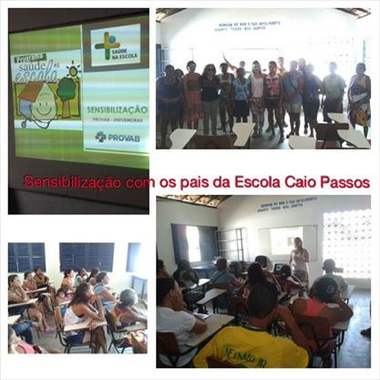
Sensibilização com responsáveis pelos alunos da Escola Municipal Caio Passos para expor o projeto de intervenção

Slide 36
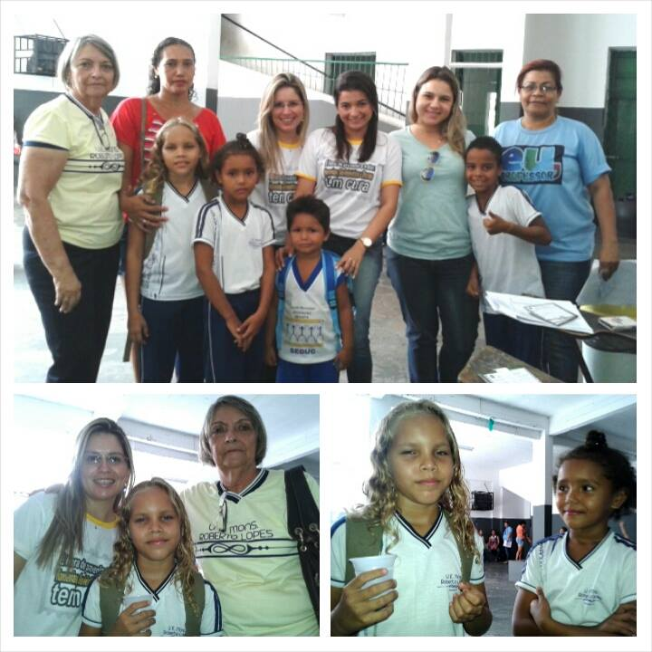
Intervenção de avaliação dos escolares (Componente I do PSE)
Fonte: Própria

Slide 37
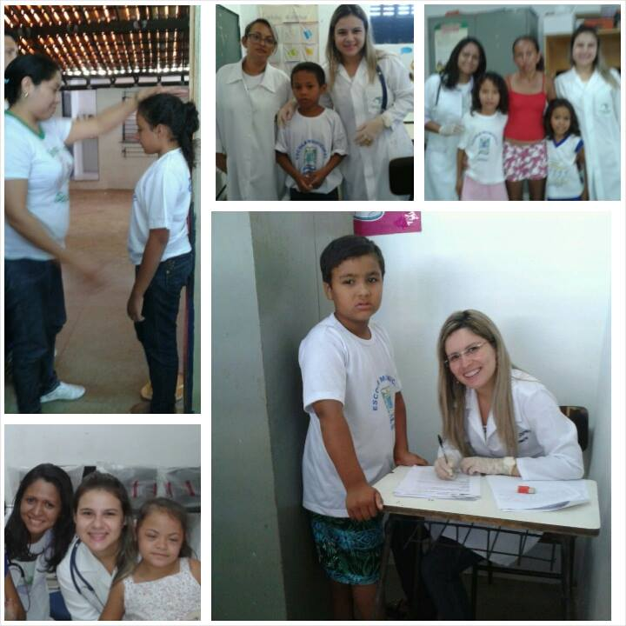
Realização de exame físico individual, antropometria aos escolares da Escola Caio Passos.
Fonte: Própria

Slide 38
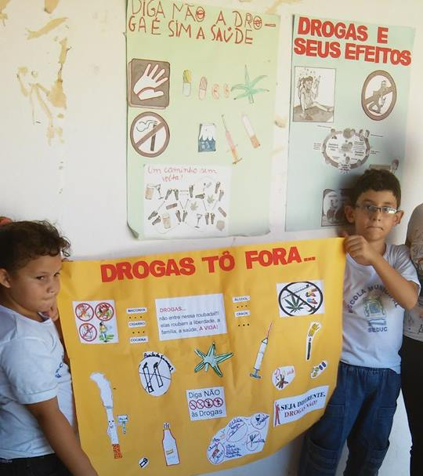
Exposição de attividade sobre prevenção de drogas na
Escola Caio Passos
Fonte: Própria

Slide 39
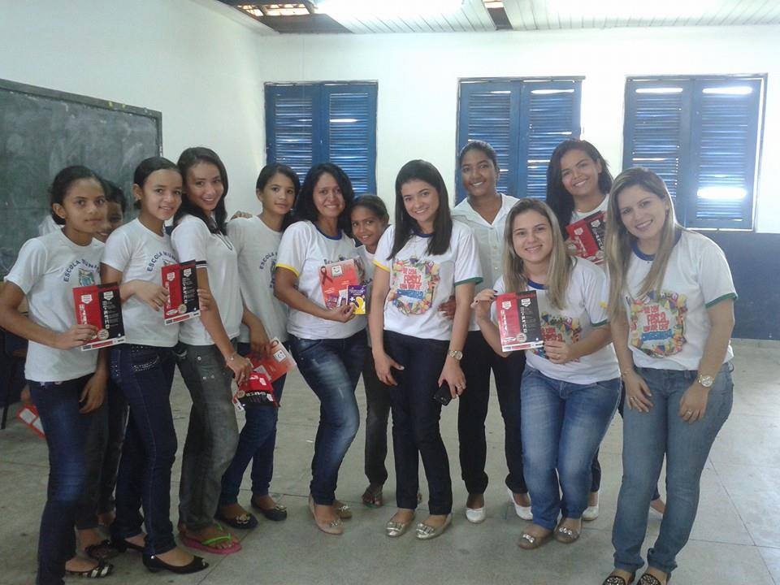
Roda de conversa sobre gravidez na adolescência e sexualidade
Fonte: Própria

Slide 40
Atualização do cartão vacinal de alunos da Escola Caio Passos
Fonte: Própria

Slide 41
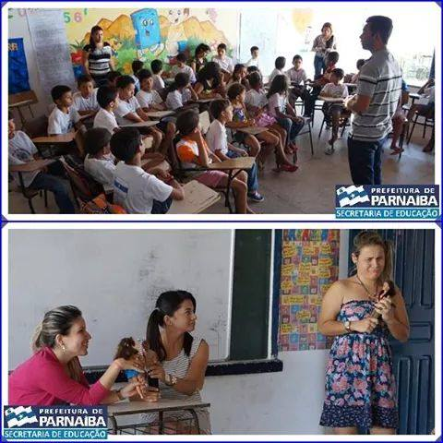
Peça teatral sobre Bullying na Escola com o apoio de enfermeiras do provab
Fonte: Própria

Slide 42
Promoção de Saúde Bucal na Escola Caio Passos
Fonte: Própria

Slide 43
Referências
BRASIL. Ministério da Saúde e Ministério da Educação. Manual Instrutivo: Programa Saúde na Escola 2013. Brasília, 2013a. Disponível em: <http://189.28.128.100/dab/docs/portaldab/documentos/manual_instrutivo_pse.pdf>. Acesso em: 11.06.14.
______. Ministério da Saúde. Organização Pan-Americana da Saúde. Escolas Promotoras de Saúde: experiências do Brasil. Brasília: Editora do Ministério da Saúde, 2006a.
______. Ministério da Saúde. Gabinete do Ministro. Portaria nº 2.488, de 21 de outubro de 2011. Aprova a Política Nacional de Atenção Básica, estabelecendo a revisão de diretrizes e normas para a organização da Atenção Básica, para a Estratégia Saúde da Família (ESF) e o Programa de Agentes Comunitários de Saúde (PACS). Brasília, 2011b. Disponível em: < http://bvsms.saude.gov.br/bvs/saudelegis/gm/2011/prt2488_21_10_2011.html>. Acesso em: Acesso em: 23 jul. 2014.
______. Ministério da Saúde. Guia de sugestões de atividades: Semana Saúde na Escola 2014 [versão preliminar]. Brasília: Ministério da Saúde, 2014. Disponível em: <http://189.28.128.100/dab/docs/portaldab/documentos/guia_semana_saude_escola_2014.pdf >. Acesso em: 22.07.14.
______. Ministério da Saúde. Secretaria de Atenção à Saúde. Departamento de Ações Programáticas e Estratégicas. Atenção à saúde da pessoa idosa e envelhecimento. Brasília, 2010a. 44 p.: il. (Série B. Textos Básicos de Saúde) (Série Pactos pela Saúde 2006, v. 12). ISBN 978-85-334-1620-8.
______. Ministério da Saúde. Secretaria de Atenção à Saúde. Departamento de Atenção Básica. Atenção ao pré-natal de baixo risco. Brasília: Editora do Ministério da Saúde, 2012b. 318 p.: il. – (Série A. Normas e Manuais Técnicos) (Cadernos de Atenção Básica, n° 32) ISBN 978-85-334-1936-0.
______. Ministério da Saúde. Secretaria de Atenção à Saúde. Departamento de Atenção Básica. Controle dos cânceres do colo do útero e da mama. 2. ed. Brasília : Editora do Ministério da Saúde, 2013c. 124 p.: il. (Cadernos de Atenção Básica, n. 13).

Slide 44
OBRIGADA!

